Slide 1
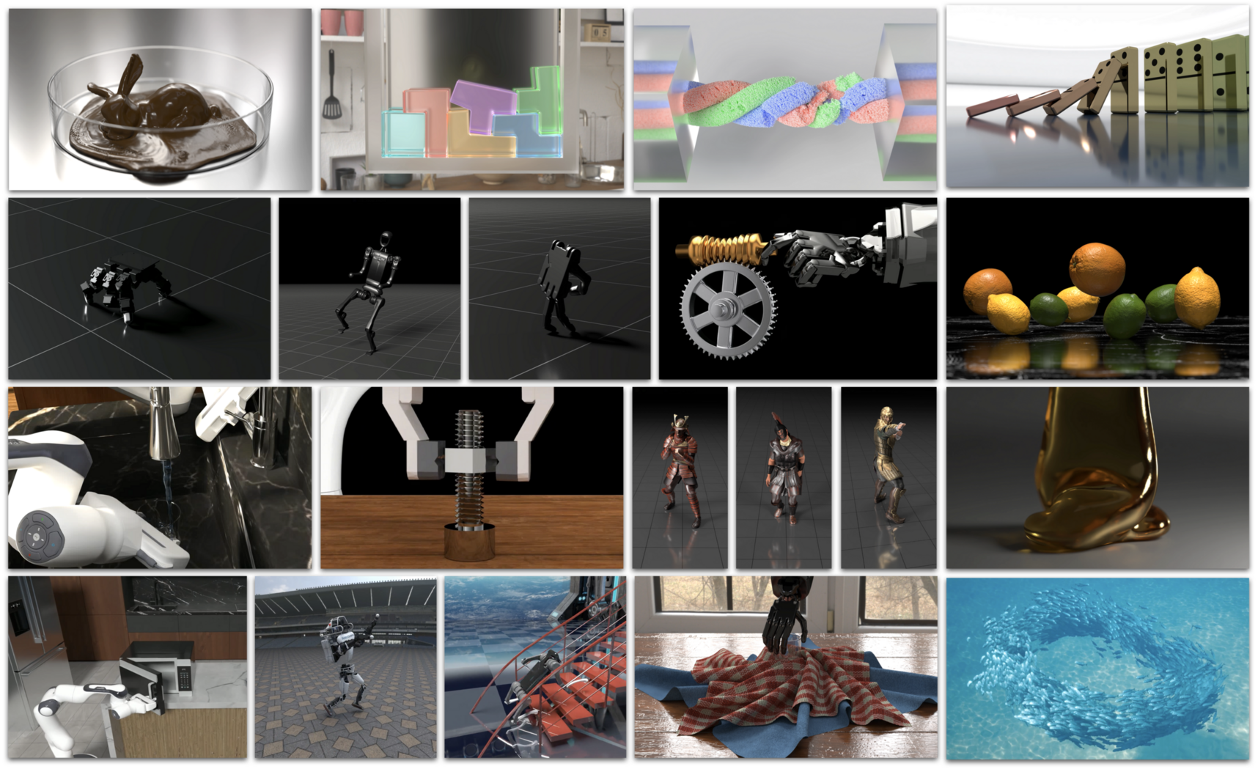

课题组技术分享
Genesis World
面向无人机与车联网研究的
开放物理仿真平台
从多物理与传感器，到四旋翼建模、强化学习与 V2X 联合仿真
源码基线 v1.3.3 · 2026.09

Slide 2
核心判断
先给结论：Genesis 应该放在研究栈的哪一层？
物理世界 + 感知 + 高吞吐环境
它是空—地智能体的“数字试验场”，不是一套完整的通信协议栈。
Genesis 原生强项
需要外接
课题组机会
• 动力学、碰撞、场景
• RGB / Depth / LiDAR / IMU
• 并行环境、控制与 RL 接口
• 5G / NR-V2X / 802.11p
• 包队列、调度、SINR / BER
• ns-3 / OMNeT++ / 信道模型
• 空—地协同感知
• 轨迹—通信联合优化
• 多智能体 RL 与边缘卸载
依据：README.md；genesis/engine/scene.py
02

Slide 3
01 · GENESIS 概览
项目背景与定位
Physical AI simulation platform
01
统一
同一场景、同一状态、多求解器
• 2024 年 12 月起源于学术项目，现由 Genesis AI 官方支持
• 当前仓库包版本 1.3.3；Python 3.10–3.13；Apache 2.0
• 统一多物理、真实感渲染、跨平台编译与 Python 接口
• 目标：从单机原型扩展到数据中心 GPU 的 Physical AI 研发
02
高吞吐
批量环境与张量化控制
03
可扩展
资产、传感器、控制器、算法
04
跨平台
CUDA / ROCm / Metal / CPU
依据：README.md；pyproject.toml；LICENSE
03

Slide 4
01 · GENESIS 概览
四层架构：把研究代码与硬件后端隔离
研究应用
控制 · 规划 · RL · 数据生成 · Agent
Simulation Interface
Scene · Entity · Asset · Sensor · GUI
Physics
Rigid · FEM · MPM · PBD/SPH · uIPC · SAP
Render
Nyx · Luisa · Pyrender
Compiler / Hardware
Quadrants → CUDA · ROCm · Metal · Vulkan · x86 · ARM64
依据：README.md — What is Genesis World?
04

Slide 5
01 · GENESIS 概览
统一多物理：不是只有刚体机器人
Rigid
FEM
MPM
机器人、车辆、无人机、碰撞
弹性体与连续介质
沙、雪、材料大变形
PBD / SPH
Stable Fluid
Couplers
布料、液体、颗粒
烟雾/流体场
SAP · Legacy · uIPC
研究含义：空中机器人、道路车辆、柔性物体、颗粒/流体可共享一个场景状态。
依据：genesis/engine/simulator.py；examples/coupling/
05

Slide 6
02 · 实现细节
一次仿真如何运行：Scene 是核心编排器
1
2
3
4
5
gs.init
Scene
add_entity
build
step
后端 / 精度 / 随机种子
求解器 / 渲染 / 传感器
Morph + Material + Surface
解析 / 复制 / 分配 / 编译
动作 → 物理 → 观测
统一循环让传统控制、规划器和策略网络使用同一份状态与传感器数据。
依据：genesis/__init__.py；genesis/engine/scene.py；simulator.py
06

Slide 7
02 · 实现细节
渲染与传感器：从“看起来像”到“可用于闭环”
视觉
机器人状态
环境感知
• RGB / Camera
• Depth Camera
• Nyx · Luisa · Pyrender
• IMU
• Joint Torque / Contact
• Surface Distance
• Raycaster / LiDAR
• Tactile
• Temperature
传感器时间模型
history_length
delay
jitter
≠ 网络协议栈
历史观测
读取旧数据
随机附加延迟
依据：README.md；genesis/engine/sensors/；options/sensors/options.py
07

Slide 8
02 · 实现细节
并行环境是 Genesis 对强化学习最直接的价值
领域随机化
异构环境
scene.build(n_envs=B)
• 质量 / 质心 / 惯量
• 摩擦 / 初值 / 目标
• 传感器噪声与时间
• 同批次不同几何
• 不同环境独立参数
• 只渲染少量环境
E1
E2
E3
E4
E5
E6
E7
E8
边界
E9
E10
E11
E12
• Genesis 提供环境与张量接口
• PPO 示例来自外部 rsl-rl
• SAC / MAPPO / QMIX 等算法需自行接入
张量化状态 / 动作 / reset
依据：parallel_simulation.py；domain_randomization.py；heterogeneous_simulation.py
08

Slide 9
03 · 具体案例
仓库案例图谱：从物理验证到学习闭环
物理与耦合
机器人控制
碰撞塔、布料、沙轮、液体、烟雾、刚柔耦合
Franka、Go2、IK、差分 IK、重力补偿
感知
学习
RGB、深度、LiDAR、IMU、触觉、接触力
无人机悬停 PPO、Go2、抓取、行为克隆
界面与工具
本分支扩展
GUI、键鼠交互、调试绘制、录制
移动机器人、开放词汇目标、RGB-D、A*
选择案例的原则：先验证物理与接口，再增加感知和算法复杂度。
依据：README.md；examples/
09

Slide 10
04
无人机：从 URDF 到策略学习
以仓库中的 Crazyflie 2.X 为主线，拆解模型、动力、控制与训练环境
GENESIS WORLD · UAV · V2X

Slide 11
04 · 无人机
无人机案例全景
键盘飞行
预定义轨迹
差分 RPM；理解执行器
嵌入式 RPM 序列
interactive_drone.py
fly.py --vis
PID 航点
PPO 悬停
位置→速度→姿态→mixer
8192 环境；rsl-rl
fly_route.py
hover_train/eval.py
由浅入深：执行器接口 → 稳定控制 → 点到点飞行 → 策略学习
依据：examples/drone/
11

Slide 12
04 · 无人机
Crazyflie 2.X：模型由哪些部分构成？
质量
0.027 kg
+
−
Ixx=Iyy=1.4e−5
Izz=2.17e−5 kg·m²
P1
P0
惯量
推力系数
KF = 3.16e−10
27 g
反扭矩系数
KM = 7.94e−12
−
+
P2
P3
Ø 0.12 m × 0.025 m 圆柱
碰撞近似
旋翼力臂： (±0.028, ±0.028, 0) m
依据：genesis/assets/urdf/drones/cf2x.urdf
12

Slide 13
04 · 无人机
旋翼动力如何进入刚体求解器？
RPM 接口
Fᵢ = [0, 0, KF · RPMᵢ²]ᵀ
每步调用一次；支持 (4,) 与 (B,4)
Mᵢ = [0, 0, sᵢ KM · RPMᵢ²]ᵀ
悬停转速
√(mg / 4KF) ≈ 14,469 RPM
局部坐标施力 + 旋翼位置力臂 → roll / pitch / yaw
这是低阶旋翼模型，不是 CFD；风场、下洗和地面效应需要扩展。
依据：drone_entity.py；rigid/abd/accessor.py
13

Slide 14
04 · 无人机
PID 航点案例：一个可解释的飞行控制基线
目标点
位置环
速度环
姿态环
Mixer
x*, y*, z*
误差 → 期望速度
速度误差 → 推力/倾斜
roll / pitch / yaw
M1…M4 RPM
航点
停止条件
输出
(1,1,2) → (−1,2,1) → (0,0,0.5)
距离 < 0.1 m，或单点 1000 步
out/fly_route.mp4
局限：点到点控制 ≠ 三维避障与动力学可行轨迹规划
依据：examples/drone/fly_route.py；quadcopter_controller.py
14

Slide 15
04 · 无人机
PPO 悬停：环境、策略与奖励如何闭环
8192× 环境
17 维观测
PPO Actor
4 维动作
100 Hz
相对位置 / 姿态 / 速度 / 上一动作
128×128 tanh
RPM 扰动
reward / done / next obs
奖励
外部依赖
实现提醒
• 接近目标 +
• 动作抖动 / 角速度 −
• 坠毁 −10
• rsl-rl-lib ≥ 5
• PPO 不是 Genesis 内置
• TensorBoard 日志
• 同名 logs 会被删除
• action latency 开关未生效
• 先小批量再 8192
依据：examples/drone/hover_env.py；hover_train.py
15

Slide 16
05 · 规划与扩展
从“能飞”到“会规划”：推荐分层，而非端到端堆叠
任务层
语义目标 · 任务分配 · 航点序列
全局规划
3D A* / RRT* / Kinodynamic planning
局部安全
Depth / LiDAR · 局部地图 · 动态重规划
轨迹控制
MPC / PID · 速度与倾角约束
执行器
Mixer → set_propellers_rpm()
学习算法优先替换局部策略或控制残差；全局规划和安全过滤保留可解释基线。
依据：fly_route.py；规划模块为建议架构
16

Slide 17
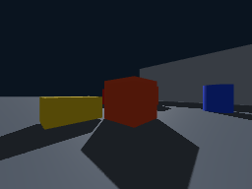
05 · 规划与扩展
本仓库扩展案例：自然语言目标 → 几何安全路径
文本
开放词汇检测
RGB-D
目标世界坐标
A*
障碍膨胀 + 禁止切角
安全层
航点 + LiDAR
本地 RGB 视角：语义目标与障碍场景
可迁移：2D 栅格 → 3D 体素；车体膨胀 → UAV 安全球/椭球
依据：examples/mobile_robot/room_navigation_vision.py（非上游官方案例）
17

Slide 18
06
V2X：明确边界，再做联合仿真
Genesis 负责物理和感知，网络模拟器负责协议、链路、队列与调度
GENESIS WORLD · UAV · V2X

Slide 19
06 · V2X 联合仿真
通信能力矩阵：哪些能做，哪些不能直接宣称？
能力 | 现状 | 处理方式
位姿 / 动力学 / 遮挡 | 原生 | Genesis
RGB / Depth / LiDAR / IMU | 原生 | Genesis Sensor API
观测 delay / jitter / history | 部分原生 | 基础时延实验
包队列 / 拥塞 / 吞吐 | 未发现 | ns-3 / OMNeT++
V2X 协议栈 / 调度 | 未发现 | 专业网络仿真器
SINR / BER / MCS | 未发现完整模型 | 信道与链路模型
依据：仓库全文检索；SensorOptions delay/jitter
19

Slide 20
06 · V2X 联合仿真
推荐架构：物理—网络—决策三层锁步闭环
Genesis World
同步桥
Network Simulator
UAV / Vehicle
Physics · Scene · Sensor
sim_time · ID · pose
queue · timeout · seed
ns-3 / OMNeT++
latency · loss · SINR
规划 / 控制 / MARL / 边缘卸载
dt_phys = 0.01 s；dt_net = N × dt_phys；消息携带时间戳并按到达时刻释放
依据：建议方案；并非 Genesis 内置 V2X
20

Slide 21
07 · 研究落地
三类可形成论文闭环的课题
01 空—地协同感知
02 移动中继
03 边缘推理卸载
• UAV 高空观测事故/目标
• 车辆融合本地 LiDAR 与空中消息
• 变量：定位误差、时延、丢包、遮挡
• 指标：成功率、碰撞率、AoI
• 多 UAV 作为 V2X 中继
• 联合优化航点、功率、信道与关联
• MARL：MAPPO / MADDPG / QMIX
• 指标：覆盖、吞吐、能耗、公平性
• 传关键帧、目标框或中间特征
• 比较本地、边缘与协同推理
• 通信约束进入状态与奖励
• 指标：精度、时延、带宽、能耗
共同原则：网络结果必须改变观测、动作或奖励，不能只作为离线日志。
依据：建议研究设计
21

Slide 22
07 · 研究落地
建议落地路线：12 周形成可复现实验链
0
1
2
3
1–2 周
2–4 周
3–6 周
6–12 周
基线复现
三维导航
空—地多智能体
网络 + MARL
跑通 UAV 案例
版本与碰撞验证
Depth/LiDAR/IMU
3D A* / RRT*
统一 ID / 时钟 / 日志
Python channel model
接入 ns-3/OMNeT++
联合优化与消融
每阶段都保留可运行基线、固定随机种子、统一指标与可回放日志。
依据：建议实施计划
22

Slide 23
07 · 研究落地
采用前必须正视的限制
API 演进
气动简化
锁版本与提交，不只写 latest
RPM² 集中力；非 CFD
碰撞待验证
训练脚本
源码说明与 URDF collision 并存
同名日志覆盖；动作时延开关未生效
平台差异
通信缺口
GPU / 渲染 / 批量传感器分别测
协议与链路必须外接
工程判断：Genesis 值得作为研究底座，但实验结论必须经过任务级校准和验证。
依据：当前源码审阅结论
23

Slide 24
08 · 行动建议
建议第一个组内基准任务
通信受限的空—地协同目标搜索与安全到达
场景
通信档位
算法基线
评价
1 UAV + 2–8 车辆
随机目标与障碍
理想 / 固定损伤
/ ns-3
A* + 安全层
/ MAPPO
成功 / 碰撞 / AoI
吞吐 / 能耗 / RTF
一次覆盖无人机 · 车联网 · 路径规划 · 强化学习，并可清楚做模块消融
依据：文档附录 B
24

Slide 25
结论
Genesis 的价值，不是把所有工具合并成一个，
而是把物理、感知与学习闭环做成可扩展的共同底座。
Genesis：物理与传感器 × 网络仿真器：通信真实性 × 算法框架：智能决策
下一步：复现 UAV 基线 → 验证碰撞 → 建立三维导航 → 接入网络联合仿真
Q & A

